Slide 1


Slide 2

Bienvenidos al
“ESPACIO DE DEFINICIÓN INSTITUCIONAL”

Slide 3
Los proyectiles de las armas de fuego modernas

Slide 4
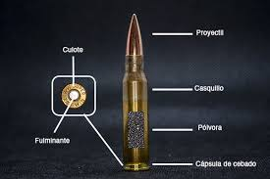
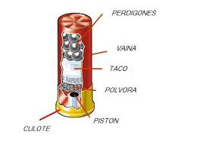
¿Según la ley de armas 20429 un cartucho de arma de fuego es ?

Slide 5
Cartucho metalico de arma de fuego de cañon estriado

Slide 6
CONTIENE CUATRO ELEMENTOS, A SABER:
1- VAINA
2- FULMINANTE
3- PÓLVORA
4- PUNTA

Slide 7
Vaina:
- ES EL ELEMENTO QUE MANTIENE AL CARTUCHO ARMADO.
- ES EL ÚNICO RECUPERABLE Y VUELTO A REUTILIZAR PARA LA RECARGA.
- CONSTRUIDAS EN LATÓN (70% ZINC Y 30% COBRE).
- TIENE TRES DUREZAS DIFERENTES: LA BASE MUY DURA, EL CUERPO SEMI-DURO Y ELÁSTICO Y EL CUELLO Y HOMBRO MAS FLEXIBLE.
- DE ACUERDO A SU FORMA PUEDE TRATARSE DE VAINAS CON HOMBRO, RECTAS O CÓNICAS.
- DE ACUERDO A LA FORMA DE SU CULOTE PUEDEN SER SIN PESTAÑA, REBATIDA, CINTURADA, CON PESTAÑA Y SEMI PESTAÑA.

Slide 8
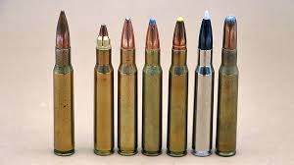
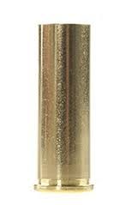
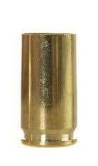
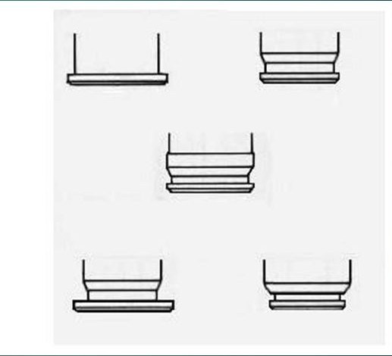
CON PESTAÑA SIN PESTAÑA
CINTURADA
CON SEMI PESTAÑA REBATIDA

Slide 9
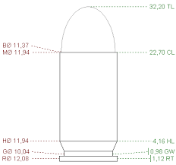
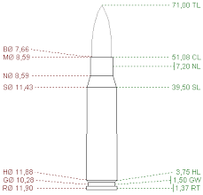
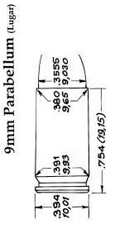
.45 ACP .308 WIN. 9 MM PARABELLUM
VAINA RECTA VAINA CON HOMBRO VAINA CONICA

Slide 10
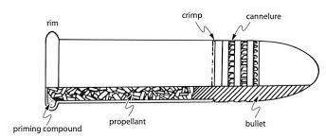
FULMINANTE:
- ES EL ELEMENTO EN EL QUE IMPACTA LA AGUJA PERCUTORA PARA INICIAR EL DISPARO.
- PUEDEN SER DE FUEGO ANULAR:
- CALIBRES .22 Y .17 POR SU BAJA POTENCIA.
- LA PERCUTORA DEBE IMPACTAR EN LA PESTAÑA DE LA VAINA.
- MEZCLA FULMINANTE DEPOSITADA EN FORMA LIQUIDA.
- CONTACTO DIRECTO CON EL INTERIOR DE LA VAINA.

Slide 11
- PUEDE SER DE FUEGO CENTRAL
- LA AGUJA PERCUTORA DEBE IMPACTAR EN EL CENTRO DEL CULOTE DE LA VAINA.
- SON INTERCAMBIABLES DURANTE LA RECARGA.
- SE DIVIDEN EN :
- TIPO BERDAN: - CAPSULA CON EL ELEMENTO FULMINANTE.
- EL YUNQUE FORMA PARTE DE LA VAINA.
- FACIL DE FABRICAR.
- DIFICIL DE EXTRAER.
- LA LENGUA DE FUEGO PASA A LA VAINA POR DOS ORIFICIOS PRACTICADOS EN EL FONDO DE LA VAINA LLAMADOS OIDOS.
- FUERON DISCONTINUADOS EN EL AÑO 2000.
- TIPO BOXER: - EL YUNQUE FORMA PARTE DE LA CAPSULA FULMINANTE.
- FACIL DE EXTRAER.
- LA LENGUA DE FUEGO PASA AL INTERIOR DE LA VAINA POR UN SOLO ORIFICIO PRACTICADO EN EL FONDO DE LA VAINA LLAMADO OIDO.
- EXISTEN DIFERENTES TIPOS SEGÚN LA MUNICION, A SABER, SMALL PISTOL, LARGE PISTOL, LARGE PISTOL MAGNUM, SMALL RIFLE, LARGE RIFLE, LARGE RIFLE MAGNUM Y FULMINANTES DE ESCOPETA.

Slide 12
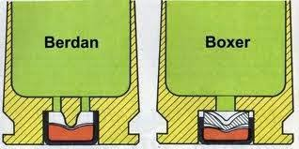
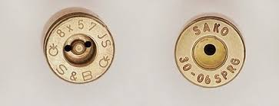
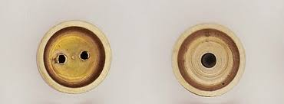
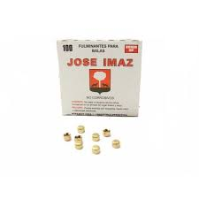
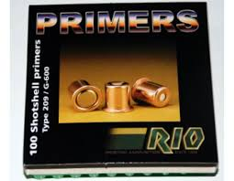
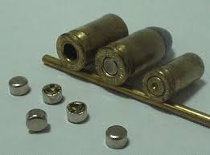

Slide 13
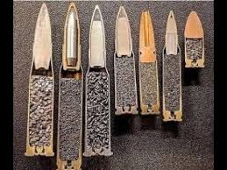
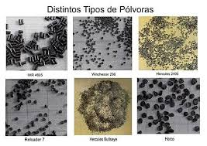
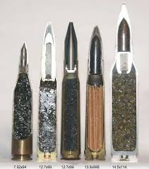
POLVORA:
- ES EL PROPELENTE DE LOS CARTUCHOS.
- ES ENCENDIDA POR ACCION DEL FULMINANTE.
- SU ENCENDIDO DEBE SER PROGRESIVO.
- SU QUEMADO PRODUCE UN GRAN VOLUMEN DE GASES QUE LEVANTAN LA PRESION DENTRO DEL TUBO CAÑON IMPULSANDO A LA PUNTA QUE SE TRANSFORMA EN PROYECTIL HACIA EL EXTERIOR.
- PARA CADA CARTUCHO EXISTE UNA POLVORA QUE MEJOR SE ADAPTA A EL.
- PUEDEN SER MONO BASICAS, BIBASICAS O TRIBASICAS.

Slide 14
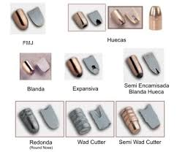
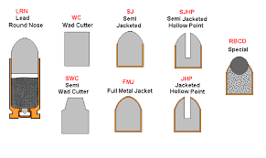
PUNTA:
- ES EL ELEMENTO ARROJADO POR EL ARMA DE FUEGO. SE TRANSFORMA CON EL MOVIMIENTO EN EL PROYECTIL.
- PARA UN MISMO CALIBRE NOMINAL PUEDE HABER DIFERENTES PESOS Y TIPOS DE PUNTAS.
- SEGÚN EL OBJETIVO EXISTEN DIFERENTES TIPOS DE Y PESOS DE PUNTAS.
- POR LO GENERAL EL MATERIAL POR EXCELENCIA UTILIZADO PARA SU FABRICACION ES EL PLOMO.
- ESTE PUEDE PRESENTARSE DESNUDO, PINTADO, CON COBERTURA DE COBRE ELECTROLITICA O DENTRO DE UNA FINA CAMISA DE LATON.

Slide 15
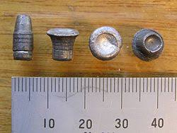
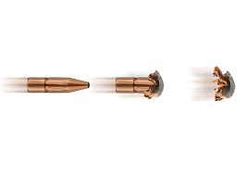
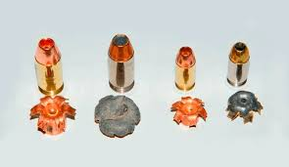
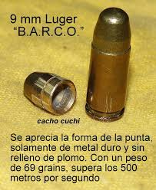
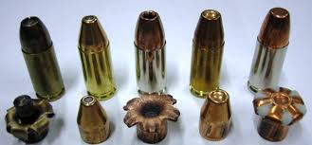
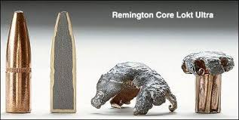
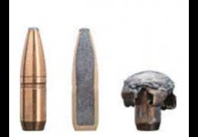

Slide 16
CARTUCHO DE ESCOPETA:
- CARTUCHO ADAPTADO AL USO EN ARMAS LARGAS O CORTAS PERO DE ANIMA LISA.
- SUS COMPONENTES SON:
1- TUBO DE LA VAINA: PUEDE SER DE PAPEL ENRROLLADO Y ENCOLADO, DE PLASTICO O METALICO.
EL LARGO DEL MISMO ESTA REGIDO POR EL LARGO DE LA RECAMARA DEL ARMA QUE
LO DISPARA.
2- CULOTE Y TACO DE FONDO: ES LA PARTE QUE SOPORTA AL FULMINANTE Y AL TUBO. DE LATON O ACERO.
PRESENTA UNA PESTAÑA QUE IMPIDE QUE SE HUNDA EN LA RECAMARA DEL
ARMA Y FACILITA SU EXTRACCION. EL TACO DE FONDO UNE AL CULOTE CON
EL TUBO Y ENTRE LOS DOS FORMAN LA VAINA.
3- FULMINANTE: VA EN EL ALOJAMIENTO DEL CENTRO DEL CULOTE. SON TIPO BOXER. LA MEZCLA FULMINANTE
NO ES CORROSIVA Y RECIBE SU NOMBRE SEGÚN LA MARCA DEL CARTUCHO.
4- POLVORA: SON DE ENCENDIDO MEDIO A RAPIDO DADO QUE AL SER LAS ARMAS QUE LO DISPARAN DE
ANIMA LISA, NO PRESENTAN MUCHA RESISTENCIA AL PASAJE DE LOS PROYECTILES.
5- TACOS. ESTOS PUEDEN SER SEPARADORES O CONTENEDORES. DE FIELTRO O PLASTICO. LOS TACOS
CONTENEDORES SELLAN LOS GASES, AMORTIGUAN EL PRIMER MOVIMIENTO DE LA CARGA,
SEPARA LA CARGA DE PLOMO DE LA PARED DEL CAÑON, EVITANDO QUE SE FUNDAN ENTRE
ELLOS Y EMPLOMEN EL CAÑON.

Slide 17
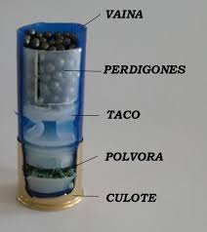
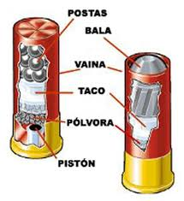
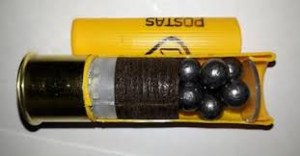
6- CARGA DE PERDIGONES, POSTAS O BALAS UNICAS: ESTOS, SI SON METALICOS POEDEN SER DE PLOMO O ACERO. EL TAMAÑO DE LOS
MISMOS SE DETERMINA POR UN NUMERO QUE CUANTO MAS GRANDE ES, MAS
CHICO ES EL PERDIGON. A PARTIR DE LOS 5,5 MM EN ADELANTE SE LLAMAN POSTAS.
LAS BALAS UNICAS PUEDEN SER ESFERICAS, CON ALETAS, BRENNEKE, ETC.
7- CIERRE DEL CARTUCHO: DEBE SER UN CIERRE APRETADO PARA AYUDAR A ELEVAR LA PRESION. EL CIERRE PUEDE SER POR REBORDE O
TIPO ESTRELLA.

Slide 18
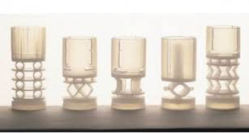
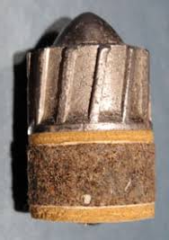
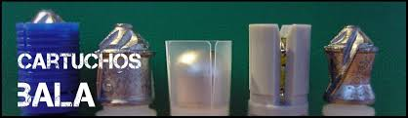
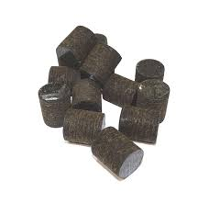
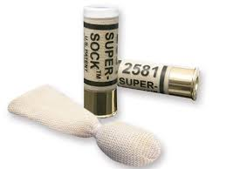
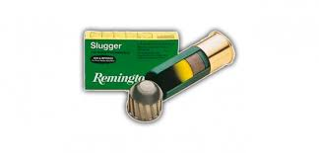

Slide 19
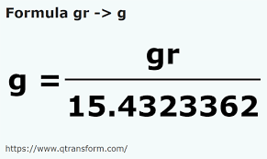
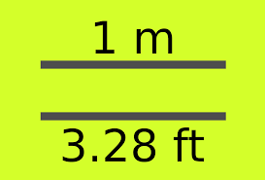
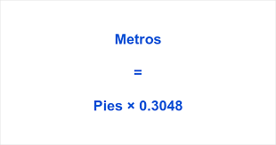
EQUIVALENCIAS

Slide 20


Slide 21
¿PREGUNTAS?
¿DUDAS?

Slide 22

¡GRACIAS!

